Slide 1
ANKARA
İL MİLLİ EĞİTİM MÜDÜRLÜĞÜ
2204-C LİSE ÖĞRENCİLERİ
KUTUP ARAŞTIRMA PROJELERİ YARIŞMASI

Slide 2
Çağrının Amacı ve Kapsamı
Çağrının amacı, lise öğrenimine devam etmekte olan öğrencileri Antarktika ve Arktik bölgelerde kutup bilimleri konusunda çalışmalar yapmaya teşvik etmek, kutup bilimleri alanında araştırmalar yapmaya yönlendirilen öğrencilerin bu alanda yapacakları nitelikli çalışmalarla ülkemizin gelecekte uluslararası bilimsel çevrelerde önde gelen ülkelerden biri haline gelmesine katkı sağlamaktır. Bu çağrı, program kapsamında düzenlenecek olan yarışmaya yönelik kuralları, işlemleri ve yükümlülükleri kapsar.

Slide 3
2023 Yılında Programda Yapılan Güncellemeler
Proje hazırlığında kullanılması planlanan veri toplama araçlarının (test, anket, görüşme formu, vb.) elektronik başvuru sistemine PDF formatında yüklenmesi gerekir. Veri toplama araçlarının uygulanabilmesine ilişkin İl/İlçe Milli Eğitim Müdürlüğü’nden alınmış izin belgesinin taratılarak sisteme yüklenmesi gerekir.
Sergi değerlendirmelerinde projenin ön değerlendirmede aldığı puanın % 30’u etkili olacaktır.
Yarışmaya katılacak öğrenciler 20 yaşından gün almamış olmalıdır.
Başvuru sistemine yüklenecek belgelerin dosya adı 25 karakteri geçmemeli, kişisel bilgiler içermemeli ve dosya uzantısı ‘.pdf’ şeklinde olmalıdır.

Slide 4
Kimler Katılabilir?
Başvuru Koşulları ve Belgeler
*Yarışmaya Türkiye ve KKTC’de öğrenim gören tüm lise öğrencileri katılabilir.
*Yarışmaya her öğrenci yalnızca bir proje ile katılabilir ve her proje en çok üç öğrenci tarafından hazırlanabilir.
*Bir projede sadece bir danışman görev alabilir ve danışman birden fazla projeye danışmanlık yapabilir.
*Projede danışman olması zorunlu değildir.
* Yarışmaya başvuruda bulunacak bir projedeki öğrenciler ve danışman farklı okullardan olabilir.

Slide 5
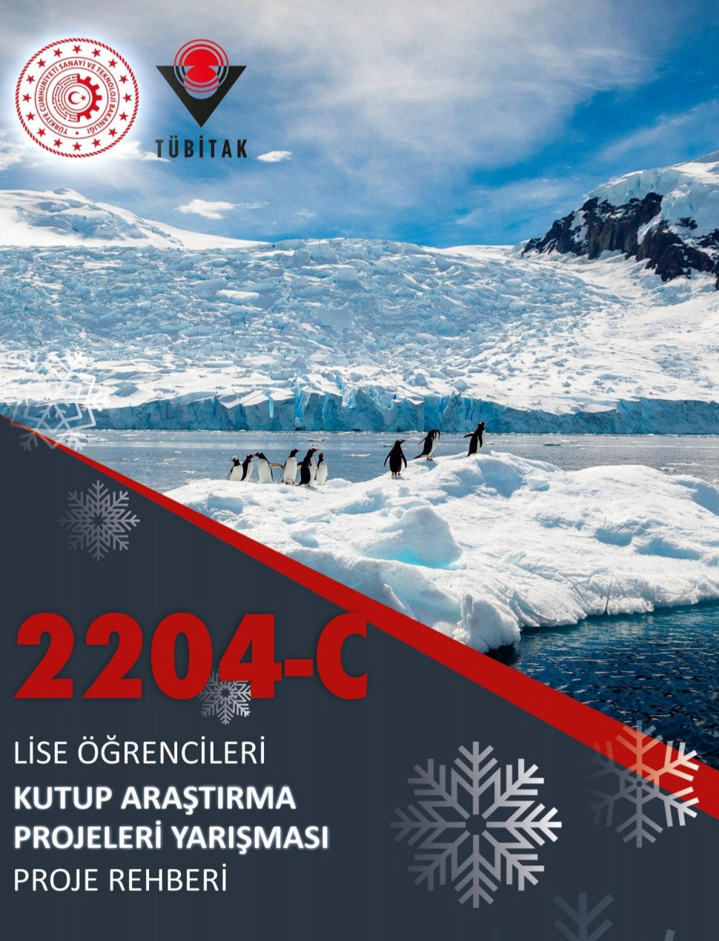
Başvuru İşlemleri
* Lise Öğrencileri Kutup Araştırma Projeleri Yarışması Proje Rehberine göre hazırlanan ve tamamlanan projeler 7 Kasım 2022 tarihinde başlar, 2 Ocak 2023 tarihinde saat 17.30’da sona erer.
* Başvurular https://e-bideb.tubitak.gov.tr adresinden çevrimiçi olarak yapılır.
* Başvurusu yapılacak projede yer alan tüm öğrencilerin ve varsa danışmanın ARBİS’e kayıtlı olması gerekir. (Bkz. https://arbis.tubitak.gov.tr)

Slide 6
Başvuruda Neler Yapılır?
*Birden fazla öğrenci tarafından hazırlanan projelerde başvuru sistemine bir öğrenci giriş yapar ve diğer öğrenci/öğrenciler ile varsa danışman bilgilerini kendi bilgileriyle birlikte sisteme ekler.
*Öğrenci/öğrencilerin son altı ay içinde çekilmiş vesikalık fotoğrafları sisteme yüklenir.
Başvuruda ;
-Proje çalışması, programın web sayfasında bulunan şablon kullanılarak hazırlanır ve tek bir dosya halinde PDF formatında sisteme yüklenir.
-Proje özeti en az 150, en fazla 250 kelime, proje raporu en az 2, en fazla 20 sayfa olmalıdır.
-Proje raporu dışında kalan belgeler (bilimsel etik formu, izin belgeleri, fotoğraf, anket vb.) sistemde EK BELGELER kısmına yüklenir.
- Projeye ait video kaydı sisteme eklenebilir. Video eklenmesi zorunlu değildir. Videonun boyutu 10 MB’ı geçmemeli ve FLV formatında olmalıdır.

Slide 7
Yarışma Kategorileri
Lise öğrenimine devam etmekte olan öğrencileri Antarktika ve Arktik bölgelerde kutup bilimleri konusunda çalışmalar yapmaya teşvik etme ve kutup bilimleri alanında araştırmalar yapmaya yönlendirme amacıyla bu yıl ilk defa düzenlenen yarışmada;
*Yer Bilimleri
*Fiziki Bilimler
*Canlı Bilimleri
*Sosyal ve Beşeri Bilimler olmak üzere dört ana alan yer almaktadır.

Slide 8
TEMATİK ALANLAR

Slide 9
Yarışma için yılda bir kez başvuru alınır. Yarışma kapsamında ön değerlendirme
yapılır ve ön değerlendirme neticesinde yarışma sergisi düzenlenir.
Çağrı Takvimi

Slide 10
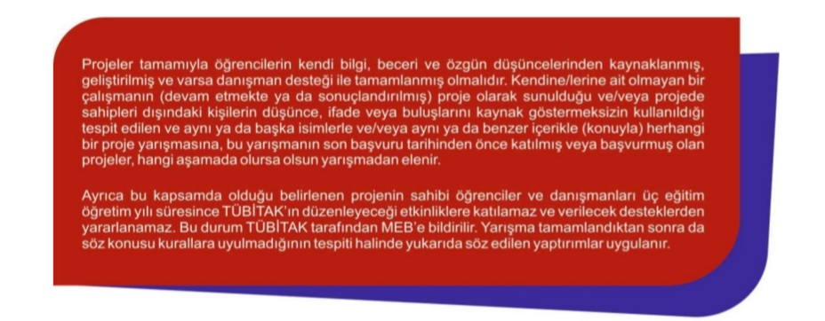
Projenin Elenmesine Neden Olabilecek Hususlar
Takım halinde yarışmaya katılan öğrencilerin sergiye davet edilmeleri durumunda, sergide ve sunumda tüm öğrencilerin bulunması zorunludur, aksi halde proje yarışmadan elenir.

Slide 11
Ön Değerlendirmede Dikkate Alınan Kriterler
1.Özgünlük ve yaratıcılık
2. Bilimsel yöntem
3. Kaynak taraması
4. Sonuç ve öneriler
5. Uygulanabilirlik
6. Bilimsel etik
7. Özümseme

Slide 12
Final Sergisi Proje Değerlendirme Süreci
Final aşamasında proje sahibi öğrenciler jüriye sözlü sunum yapacaktır.
Öğrencilerden bu görüşme için bilgisayarda sunum hazırlamaları beklenir.
Jüri sunumlarında kullanılacak bilgisayar ve projeksiyon cihazı TÜBİTAK tarafından sağlanır.
Final aşamasında kullanılması öngörülen diğer teknik donanım ise proje sahibi öğrenciler tarafından temin edilir.
Sergi değerlendirmelerinde projenin ön değerlendirmede aldığı puanın % 30’u etkili olacaktır.

Slide 13
YARIŞMAYA HAZIRLIK SÜRECİ
1. Bilimsel bir araştırma projesinde şu adımlar bulunur:
*Araştırma Konusuna Karar Verme
*Danışman Belirleme
*Fikirleri Bir Soruya ve Hipoteze Kadar Küçültme
*Araştırma Planını Gerçekçi Tutma
*Proje İş-Zaman Çizelgesi Hazırlama
*Deney veya Gözlem Yapma ve Verileri Toplama
*Bulguları Sunma
*Yarışmaya Katılım
2. Proje raporunda şu başlıklar bulunur:
Proje Adı, Proje Özeti, Proje Amacı, Giriş, Yöntem, İş-Zaman Çizelgesi, Bulgular, Sonuç ve Tartışma, Öneriler, Kaynaklar ve Ekler
3. Bilimsel kaynak yazım kurallarına dikkat edilir.
4. Etkili bir proje sunumu hazırlanır.

Slide 14
ÖDÜL SÜRECİ
Her ana alanda Birincilik ödülü alan proje sahipleri, Antarktika’da yapılan güncel çalışmaları yakından takip etmeleri için TÜBİTAK Kutup Araştırmaları Enstitüsü’nde (TÜBİTAK KARE) konuk edilecektir.
Yarışmanın sergi aşamasında yapılan değerlendirme sonucunda başarılı bulunan proje sahibi öğrencilere Birincilik, İkincilik, Üçüncülük ve Teşvik ödülleri verilir.
Sergide ödül alan öğrencilere para ödülü ve başarı belgesi, varsa danışman öğretmenine para ödülü verilir. Ödül miktarlarına programın web sayfasından bakılabilir.
Final Yarışması sonucunda derece alan ve üniversite giriş sınavında her alan için (eşit ağırlık/sayısal/sözel) ilk 25.000’e giren öğrenciler TÜBİTAK 2205-Lisans Burs Programından faydalanır.

Slide 15
DAHA AYRINTILI BİLGİ İÇİN,
*2204-C/ TÜBİTAK LİSE ÖĞRENCİLERİ KUTUP ARAŞTIRMA PROJELERİ YARIŞMASI ÇAĞRI DUYURUSU
*2204-C/ TÜBİTAK LİSE ÖĞRENCİLERİ KUTUP ARAŞTIRMA PROJELERİ YARIŞMASI PROJE REHBERİ
DİKKATLE OKUNMALIDIR.
https://www.tubitak.gov.tr/tr/yarismalar/icerik-2204-c-lise-ogrencileri-kutup-arastirma-projeleri-yarismasi
TEŞEKKÜRLER.
ANKARA MEM ARGE- ULUSAL PROJELER BİRİMİ ÇALIŞMASIDIR.

